Slide 1



UBND XÃ ĐÔNG SƠN
TRƯỜNG MẦM NON BÌNH CHÂU
Chủ đề:Bác Hồ kính yêu
Đề tài: Trò chuyện về thủ đô Hà Nội
Độ tuổi : 4-5 tuổi
GV: Nguyễn Nữ Kiều My +Trần Thị Phượng

Slide 2


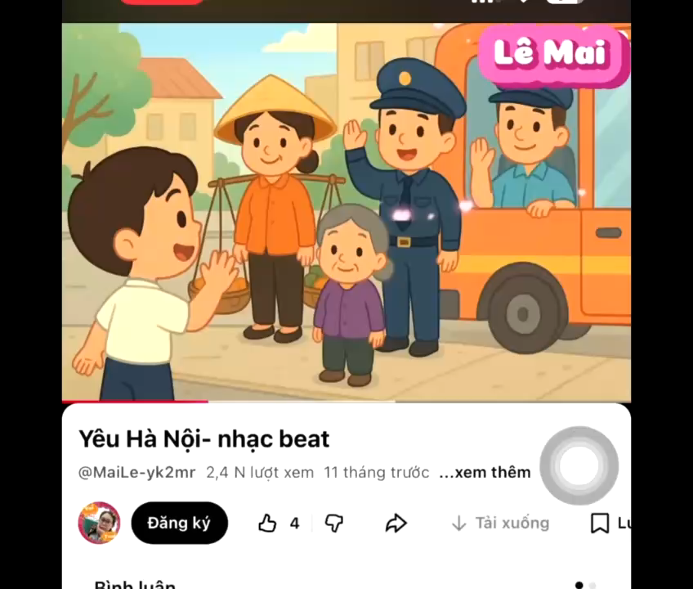
Hoạt động 1: Vận động bài hát “Yêu Hà Nội“

Slide 3
Hoạt động 2: Trò chuyện về thủ đô Hà Nội

Slide 4
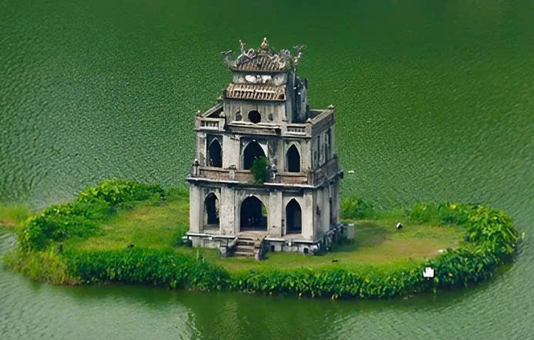
HỒ GƯƠM

Slide 5
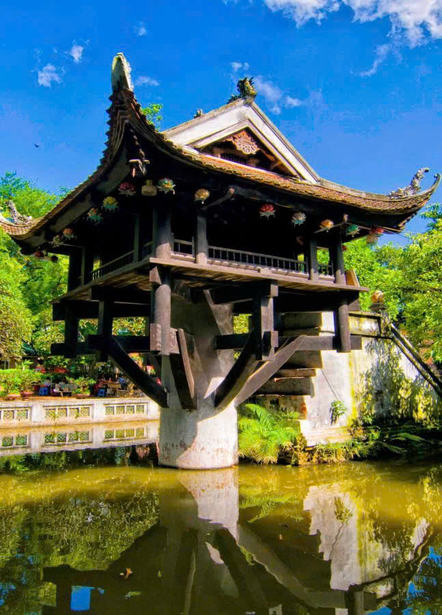
CHÙA
MỘT
CỘT

Slide 6
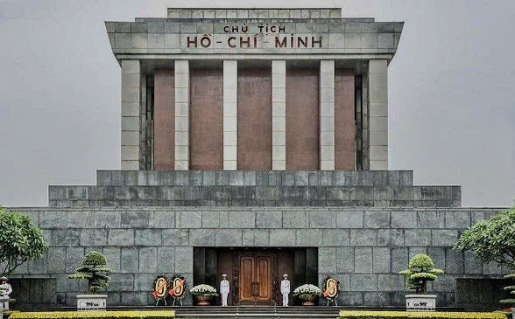
LĂNG BÁC

Slide 7
MỘT SỐ DANH LAM THẮNG CẢNH, DI TÍCH LỊCH SỬ, LÀNG NGHỀ TRUYỀN THỐNG VÀ ĐẶC SẢN HÀ NỘI

Slide 8
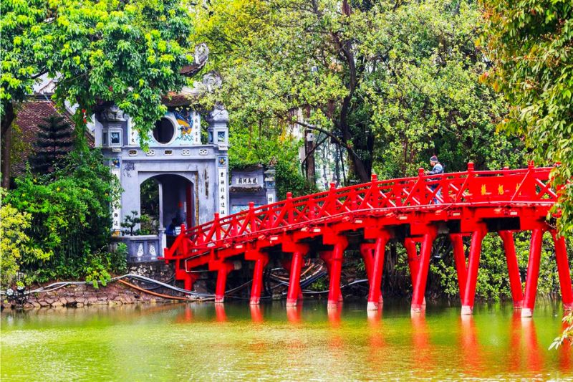
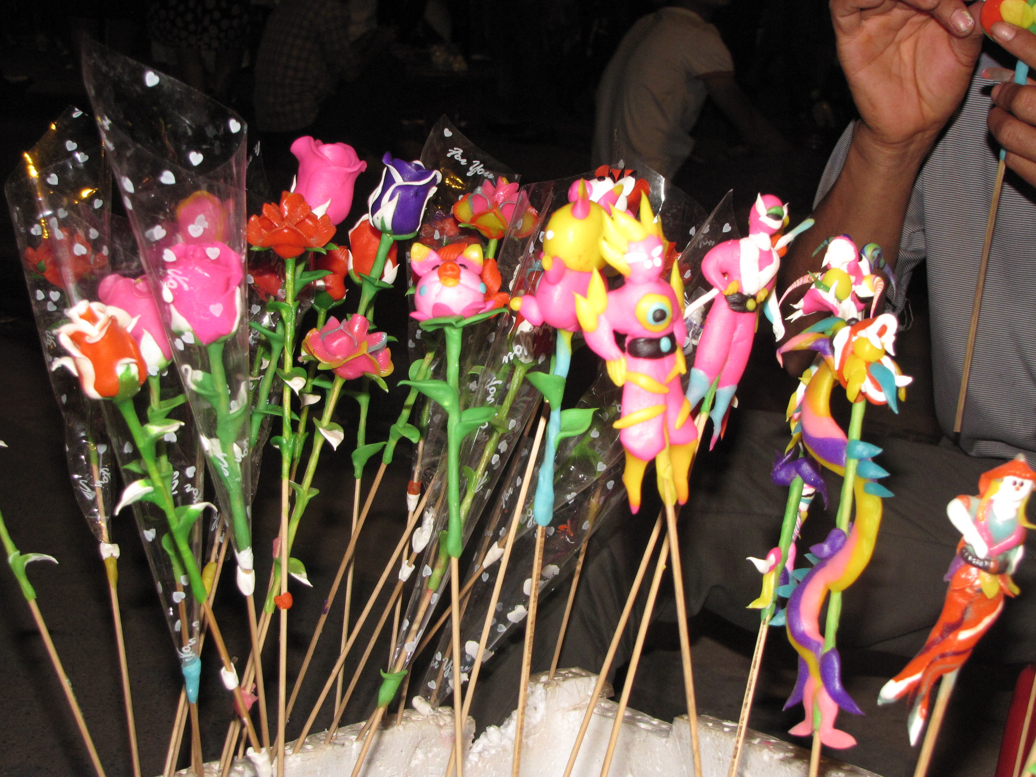
Cầu Thê Húc

Slide 9
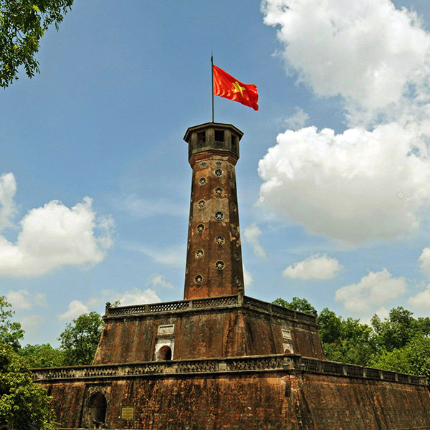
Cột cờ Hà Nội

Slide 10
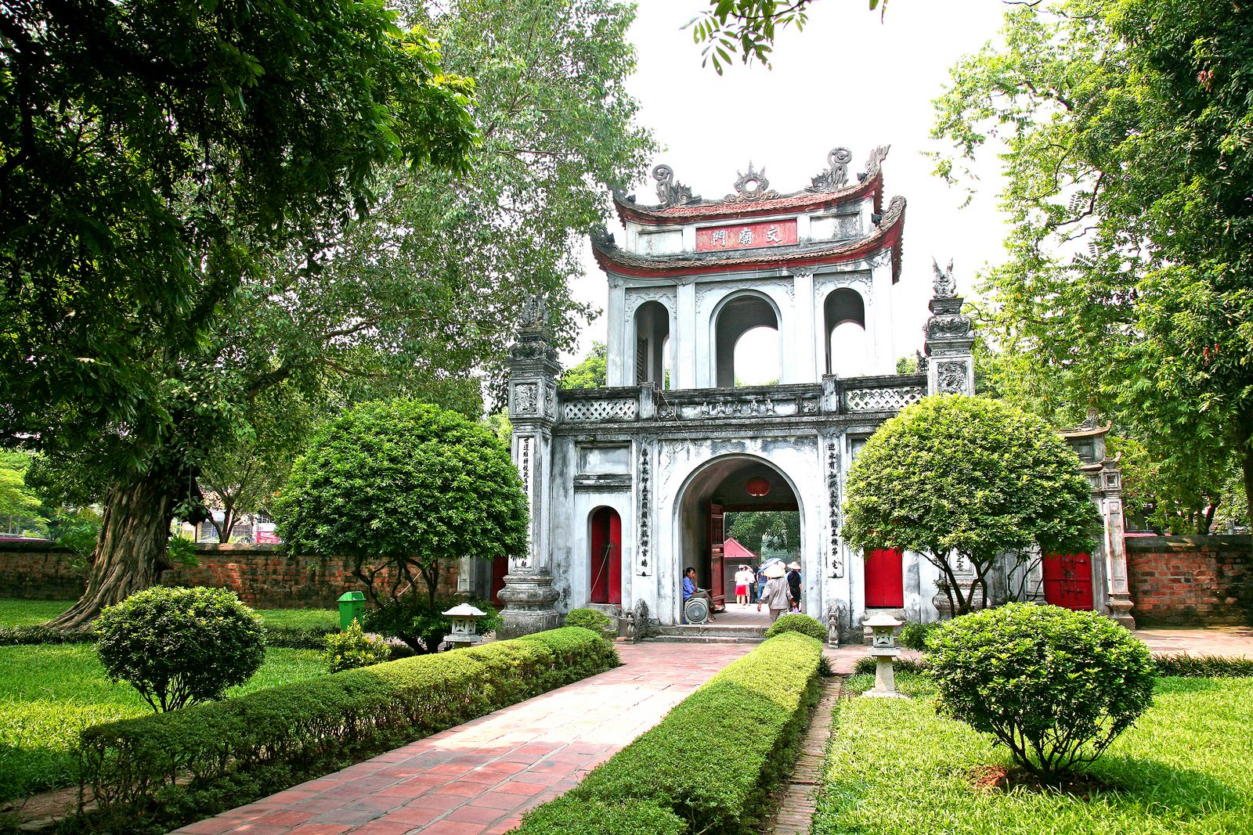
Văn miếu Quốc Tử Giám

Slide 11
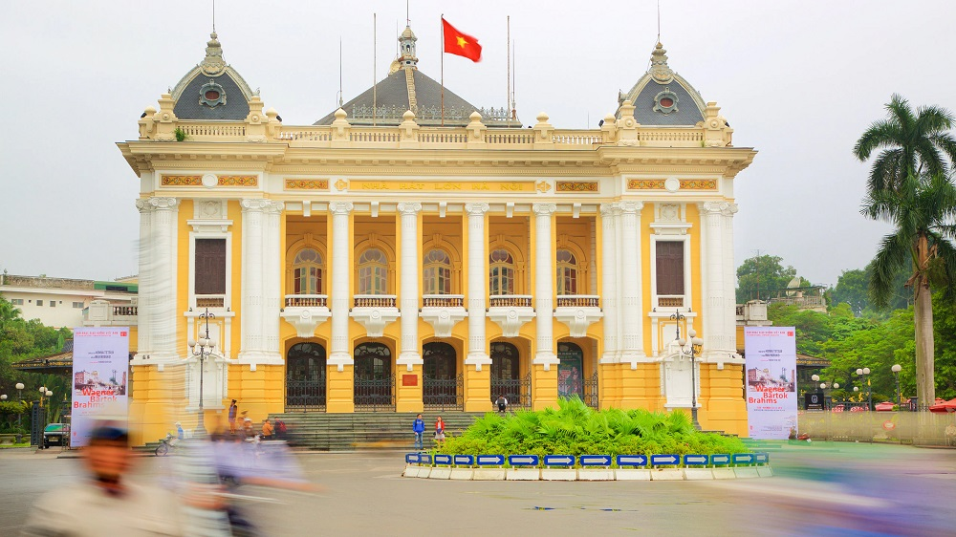
Nhà hát Lớn Hà Nội

Slide 12
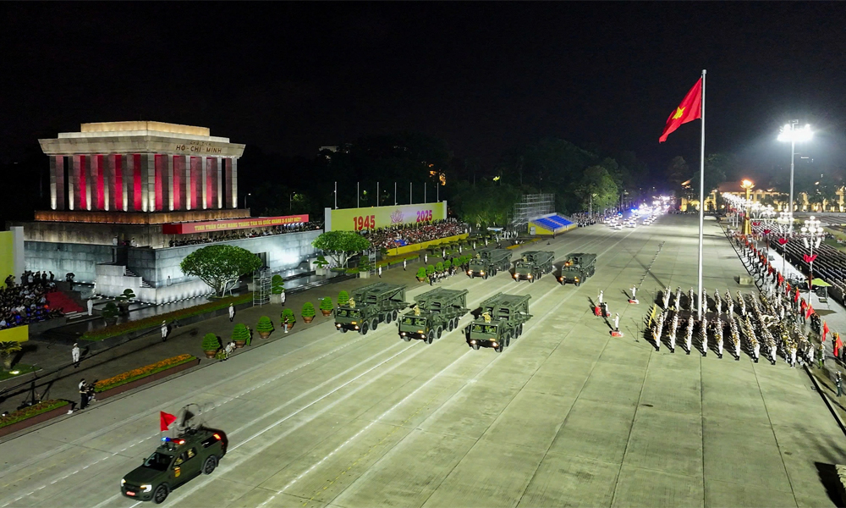
Quảng trường Ba Đình

Slide 13
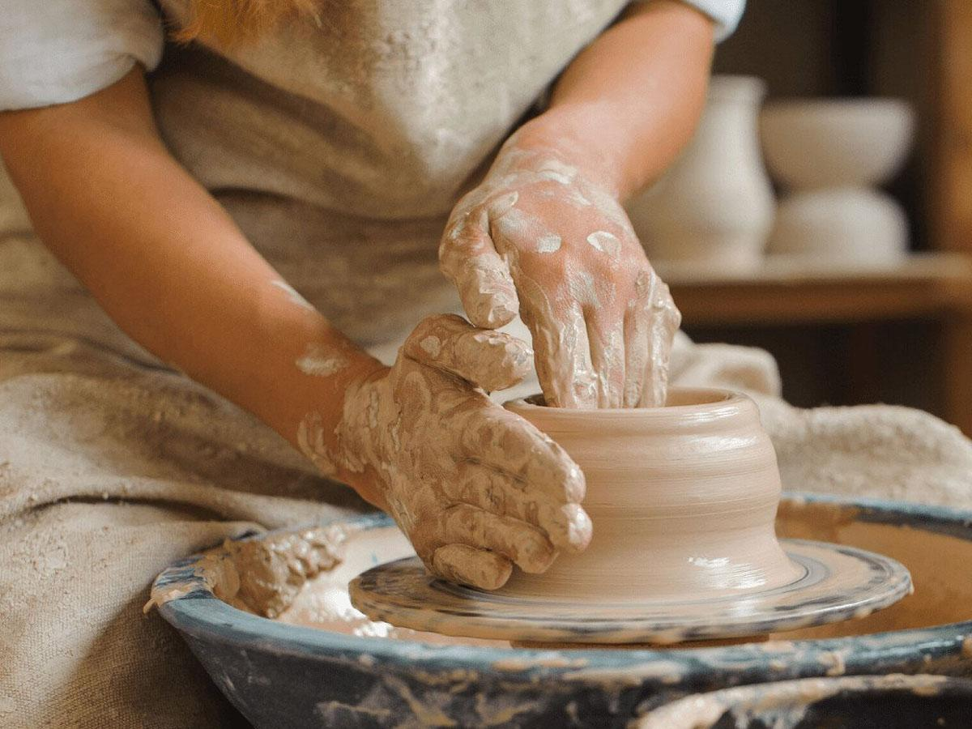
Làm gốm Tò he

Slide 14
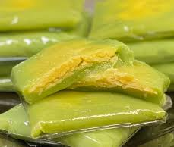
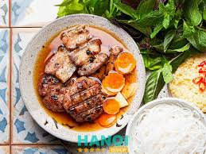
Bánh cốm Bún chả

Slide 15
TRÒ CHƠI 1:TRỔ TÀI

Slide 16

Câu 1: Đâu là thủ đô của nước Việt Nam?
1 Hà Nội
2 TP. Đà Nẵng
3 TP. Hồ Chí Minh

Slide 17
1 Hà Nội

Slide 18

Câu 2: Đâu là hình ảnh
Hồ Gươm?
1 2 3

Slide 19
2

Slide 20
Câu 3: Hình nào là chùa Một Cột?
1 2 3

Slide 21
1

Slide 22
Câu 4: câu đố:
Nơi đây Bác nghỉ giấc nồng
Ba Đình lộng gió, cờ hồng bay cao?
Là gì?
1 2 3
Cột cờ Hà Nội Văn Miếu Quốc Tử Giám Lăng Bác

Slide 23
3
Lăng Bác

Slide 24
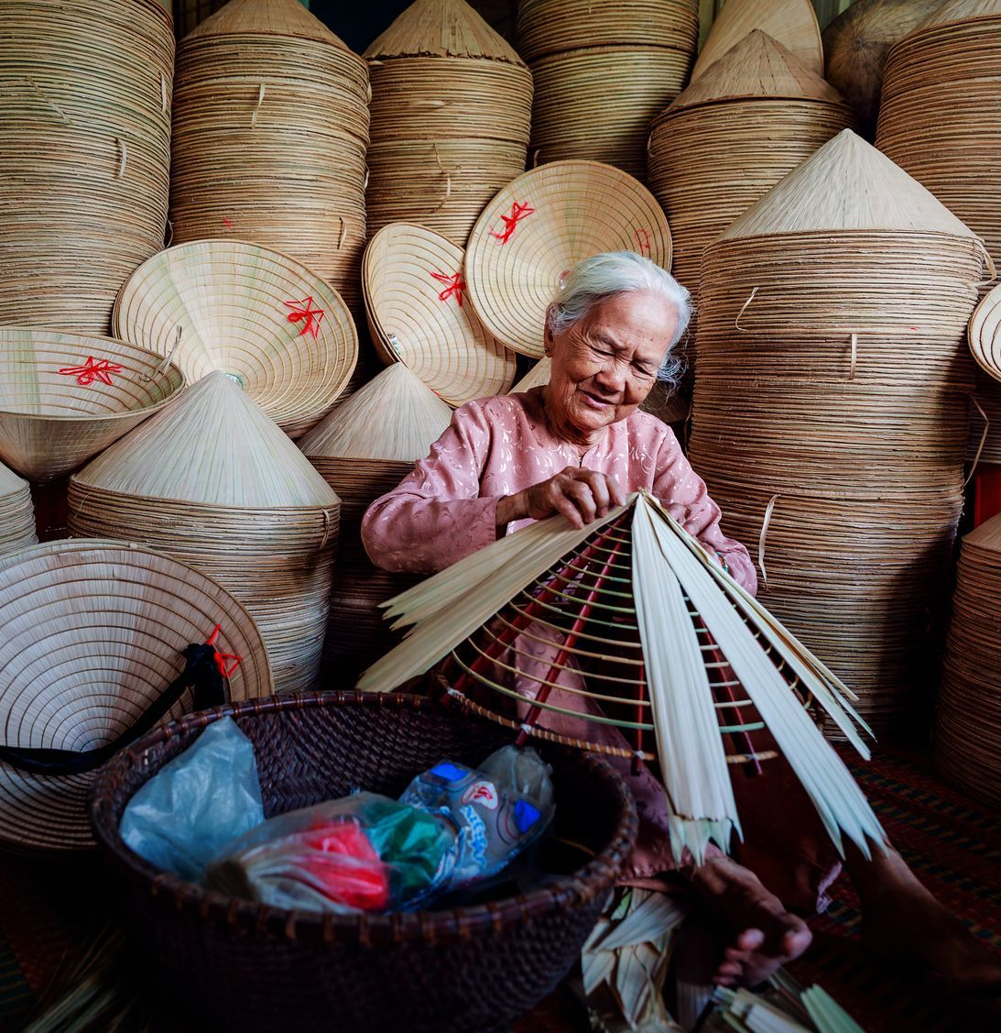
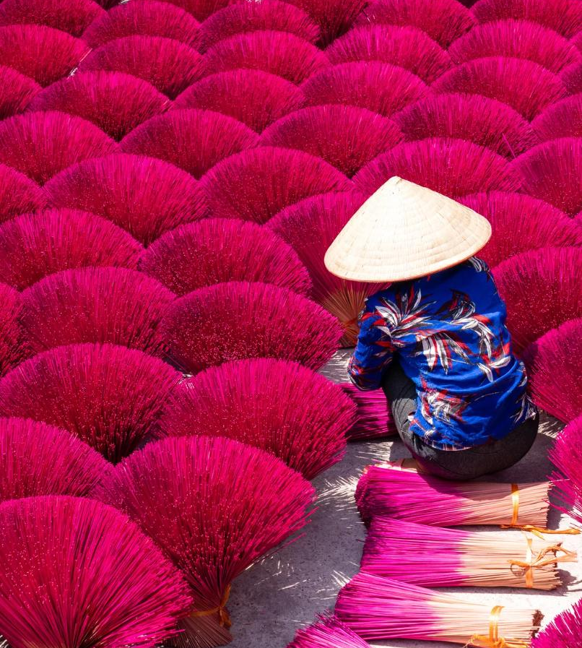
Câu 7: Đâu là hình ảnh làng nghề gốm Bát Tràng
1 2 3

Slide 25
3

Slide 26
TRÒ CHƠI 2: ĐỘI NÀO NHANH NHẤT

Slide 27
Hoạt động đến đây là kết thúc

